Slide 1
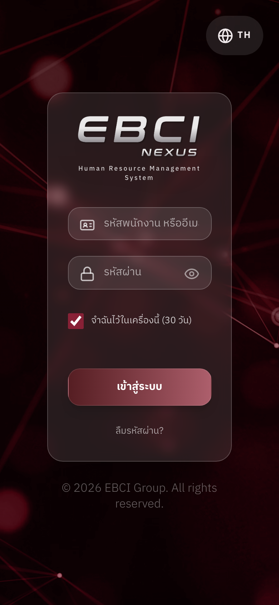
EBCI
NEXUS
คู่มืออบรมพนักงาน
การใช้งานระบบผ่านมือถือ • วันที่อบรม 4 กรกฎาคม 2569
เช็คอิน / เช็คเอาท์
ลาและ WFH
ประกาศ แจ้งเตือน และข้อมูลส่วนตัว
EBCI Nexus training • 4 July 2026 • 1
หน้าจอเข้าสู่ระบบ

Slide 2
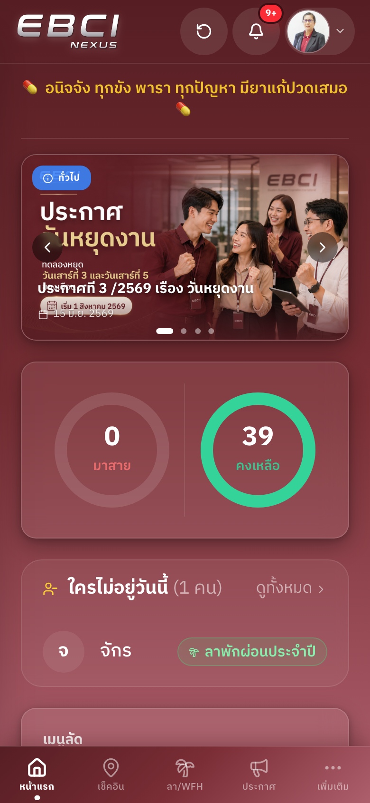
EBCI NEXUS • Employee Training
ภาพรวมของ EBCI Nexus
ระบบ HR สำหรับงานประจำวันของพนักงาน
ดูประกาศและแจ้งเตือนสำคัญ
บันทึกเวลาเข้างานและเช็คเอาท์
ยื่นใบลา ขอ WFH และดูสถานะของตนเอง
ตรวจข้อมูลส่วนตัว ผังองค์กร และข้อมูลทีม
EBCI Nexus training • 4 July 2026 • 2
หน้าแรกพนักงาน

Slide 3
EBCI NEXUS • Employee Training
สารบัญการอบรม
ลำดับการสอนสำหรับวันอบรม
1. เข้าสู่ระบบและจำฉันไว้
2. หน้าแรกและเมนูหลัก
3. เช็คอิน: ออฟฟิศ / HIP / WFH / นอก Head Office / ภาคสนาม
4. ใบลา นโยบาย เอกสาร และการยกเลิก
5. WFH วันหยุดสะสม ปฏิทิน ประกาศ และข้อมูลส่วนตัว
6. คำถามที่พบบ่อยและ checklist หลังอบรม
EBCI Nexus training • 4 July 2026 • 3

Slide 4
EBCI NEXUS • Employee Training
สิ่งที่ต้องเตรียมก่อนใช้งาน
ช่วยให้วันเปิดใช้งานจริงไม่ติดขัด
มือถือ แท็บเล็ต หรือคอมพิวเตอร์ที่เข้าอินเทอร์เน็ตได้
Browser: Chrome, Safari หรือ Edge
รหัสพนักงาน/อีเมล และรหัสผ่านเริ่มต้น
เปิด Location Services หากต้องเช็คอินผ่านแอป
ห้ามแชร์รหัสผ่านกับผู้อื่น
EBCI Nexus training • 4 July 2026 • 4
Login mobile

Slide 5
EBCI NEXUS • Employee Training
การเข้าสู่ระบบ
พนักงานเข้าได้ด้วยรหัสพนักงานหรืออีเมล
ใส่รหัสพนักงานหรืออีเมล
ใส่รหัสผ่านที่บริษัทแจ้งให้
เลือก “จำฉันไว้” เฉพาะเครื่องส่วนตัว
ถ้าลืมรหัสผ่าน ให้กด “ลืมรหัสผ่าน?” หรือแจ้ง HR
EBCI Nexus training • 4 July 2026 • 5
หน้า Login

Slide 6
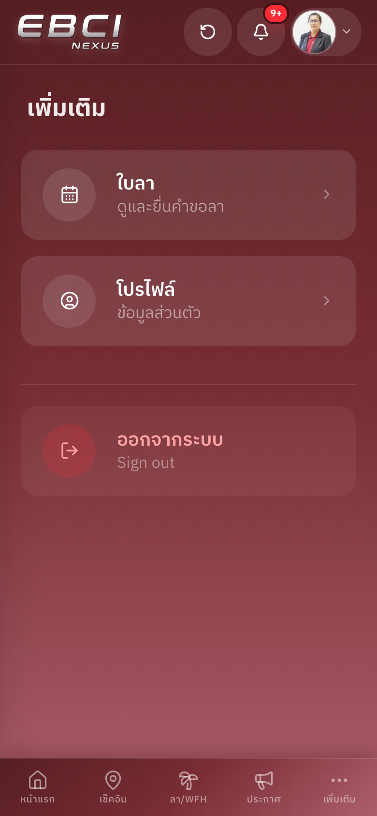
EBCI NEXUS • Employee Training
เมนูหลักบนมือถือ
พนักงานส่วนใหญ่จะใช้งานผ่าน bottom navigation
หน้าแรก: สรุปประกาศ สถานะ และเมนูลัด
เช็คอิน: บันทึกเวลาเข้า-ออกงาน
ลา/WFH: ใบลา ขอ WFH วันหยุดสะสม และปฏิทิน
ประกาศ: อ่านข่าวสารบริษัท
เพิ่มเติม: โปรไฟล์ ใครไม่อยู่ ผังองค์กร จองห้องประชุม ตั้งค่า
EBCI Nexus training • 4 July 2026 • 6
เมนูเพิ่มเติม

Slide 7
EBCI NEXUS • Employee Training
หน้าแรกของพนักงาน
เริ่มจากหน้านี้เพื่อตรวจสิ่งที่ต้องรู้วันนี้
ดูประกาศล่าสุดและแจ้งเตือนบนกระดิ่ง
ดูสรุปการมาสาย/คงเหลือของตนเอง
ดูว่าใครไม่อยู่วันนี้
ใช้เมนูลัดเพื่อไปยังงานที่ใช้บ่อย
EBCI Nexus training • 4 July 2026 • 7
Dashboard

Slide 8
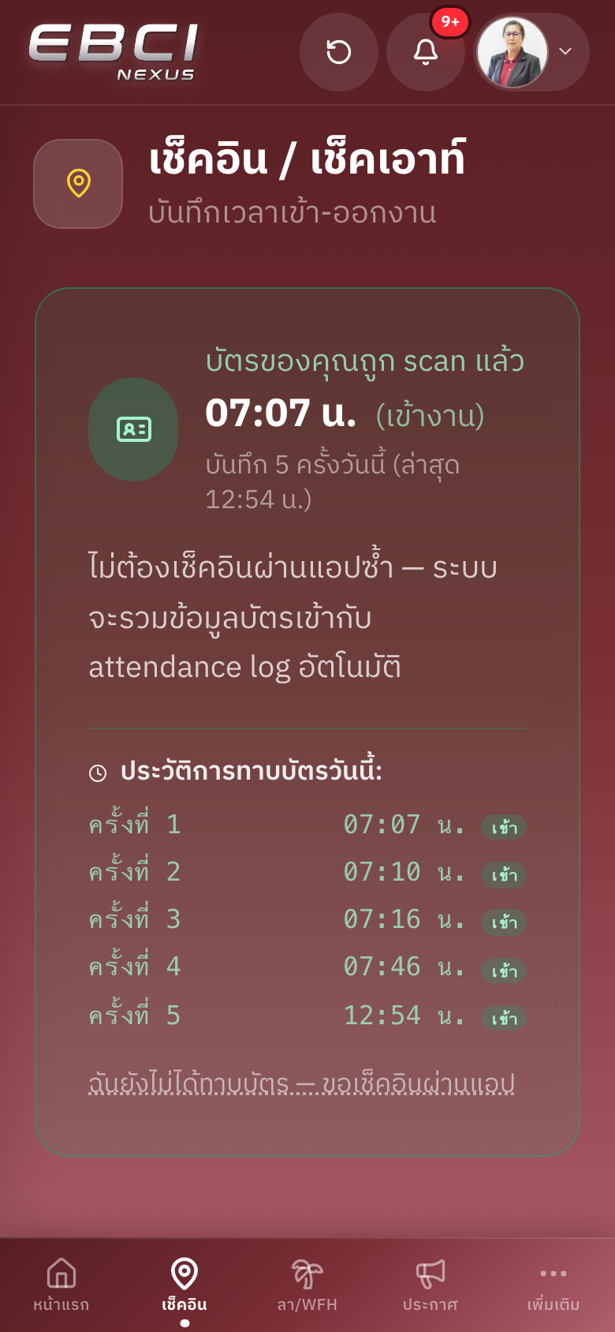
EBCI NEXUS • Employee Training
การเช็คอินและเช็คเอาท์
ระบบรองรับหลายรูปแบบการทำงาน
มาทำงานที่ออฟฟิศ: ใช้ทาบบัตร HIP หรือเช็คอินออฟฟิศ
Work From Home: ต้องมีประกาศบริษัทหรือคำขออนุมัติแล้ว
นอก Head Office: เฉพาะพนักงานที่บริษัทกำหนด
ภาคสนาม/ออกประชุม: ต้องระบุเหตุผลและบันทึก GPS
ทุกการบันทึกสำคัญจะมีหน้าต่างยืนยันก่อน
EBCI Nexus training • 4 July 2026 • 8
หน้าเช็คอิน

Slide 9
EBCI NEXUS • Employee Training
ทาบบัตร HIP แล้วไม่ต้องเช็คอินซ้ำ
ข้อมูลบัตรคือหลักฐานเข้าออฟฟิศ
เมื่อระบบพบการทาบบัตร จะแสดงเวลา scan ให้เห็น
ไม่ต้องกดเช็คอินผ่านแอปซ้ำ
หากทาบบัตรแล้วไม่ขึ้น ให้แจ้ง HR พร้อมชื่อ รหัส และเวลาที่ทาบ
ถ้าทาบผิดหรือมีเหตุพิเศษ ใช้ลิงก์ “ฉันยังไม่ได้ทาบบัตร” ตามจริง
EBCI Nexus training • 4 July 2026 • 9
สถานะทาบบัตร

Slide 10
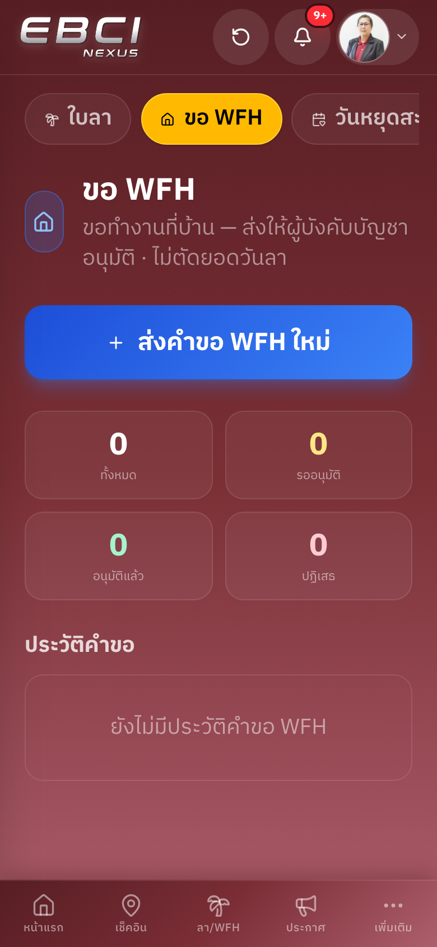
EBCI NEXUS • Employee Training
เลือกประเภทเช็คอินให้ถูก
อย่าให้ข้อมูล WFH ปนกับงานนอก Head Office
ออฟฟิศ
อยู่ในพื้นที่ออฟฟิศหรือทาบบัตร HIP
WFH
ต้องได้รับอนุมัติหรือมีประกาศบริษัท
นอก Head Office
สำหรับรายชื่อพนักงานที่บริษัทกำหนด
ภาคสนาม
ออกประชุม/พบลูกค้า ต้องใส่เหตุผล
หน้า WFH
EBCI Nexus training • 4 July 2026 • 10

Slide 11
EBCI NEXUS • Employee Training
พนักงานประจำนอก Head Office
กลุ่มนี้ไม่ต้องขอ WFH ทุกวัน
ใช้ปุ่ม “เช็คอินนอก Head Office”
รายชื่อ 8 คน
ไม่ใช่ WFH และไม่ตัดวันลา
021-42
ศุภดล
161-51
ราเชนทร์
344-57
ยวนใจ
445-62
สุกัญญา
ระบบบันทึก GPS เพื่อใช้ตรวจสอบย้อนหลัง
009-35
ชรินทร์ทิพย์
042-45
อุพาพร
ถ้าวันใดลาจริง ให้ยื่นใบลาตามปกติ
148-51
อินดา
492-67
ณัฐธิกา
EBCI Nexus training • 4 July 2026 • 11

Slide 12
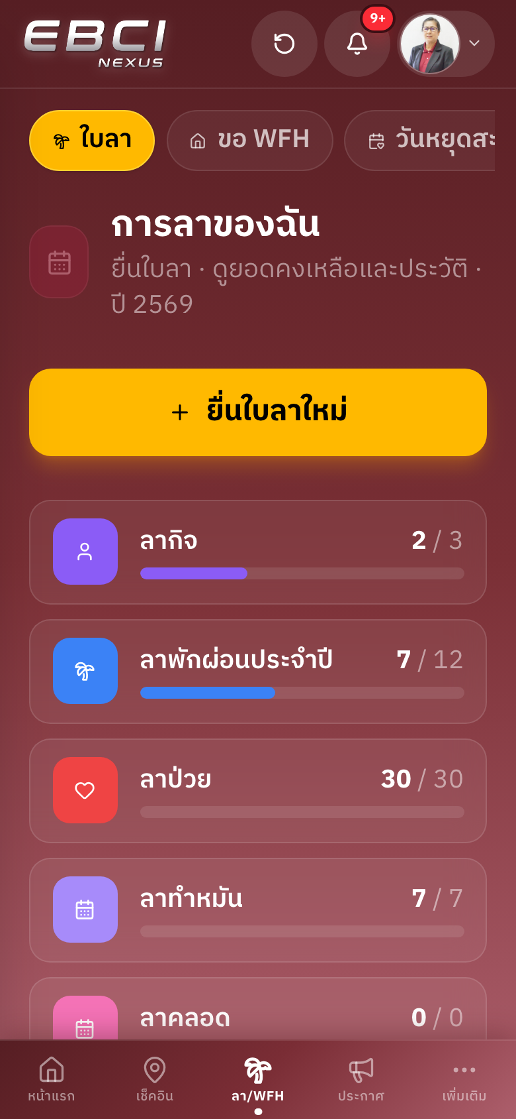
EBCI NEXUS • Employee Training
การลาของฉัน
ดูยอดคงเหลือและเริ่มยื่นใบลา
กดเมนู ลา/WFH > ใบลา
ดูยอดวันลาคงเหลือของแต่ละประเภท
กด “ยื่นใบลาใหม่” เมื่อต้องการลา
ตรวจสถานะใบลาของตนเองได้จากหน้านี้
EBCI Nexus training • 4 July 2026 • 12
หน้าใบลา

Slide 13
EBCI NEXUS • Employee Training
ขั้นตอนยื่นใบลาใหม่
ตรวจให้ครบก่อนกดยืนยันส่งคำขอ
เลือกประเภทการลา
เลือกวันเริ่มต้นและวันสิ้นสุด
เลือกเต็มวันหรือครึ่งวัน
กรอกเหตุผลให้ชัดเจน
แนบเอกสารเมื่อระบบร้องขอ
ตรวจชื่อผู้อนุมัติก่อนส่ง
EBCI Nexus training • 4 July 2026 • 13
เริ่มยื่นใบลา

Slide 14
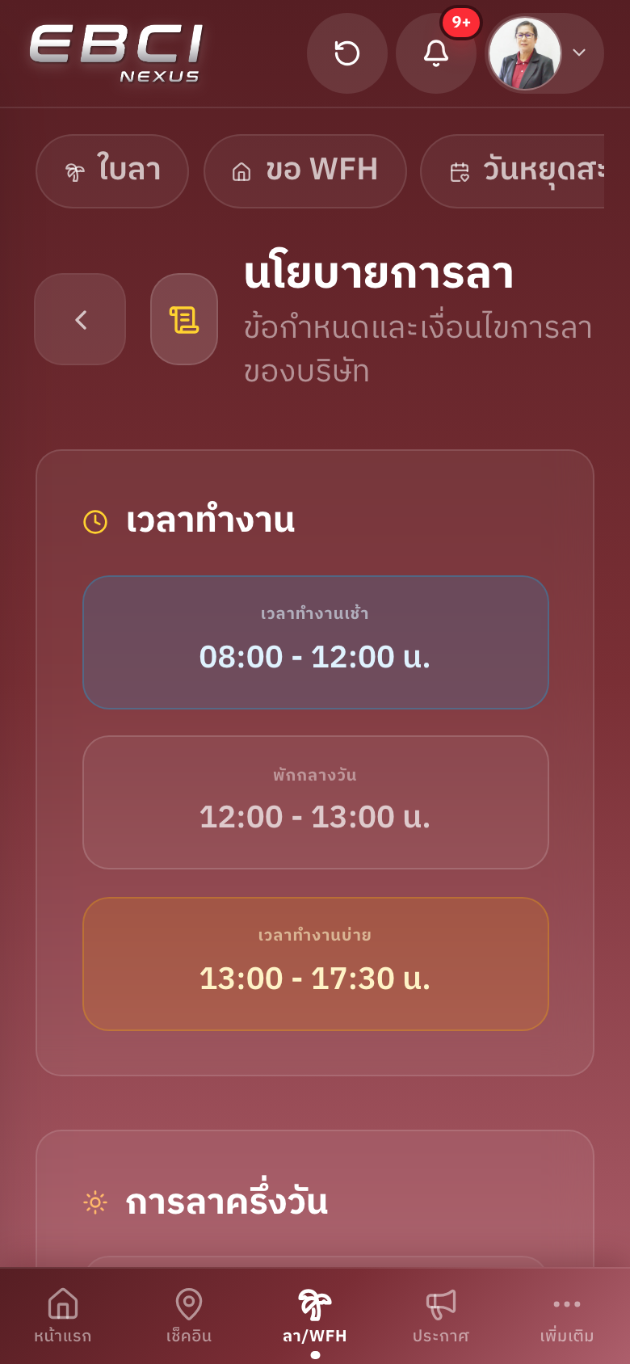
EBCI NEXUS • Employee Training
นโยบายลาและเอกสารประกอบ
อ่าน policy ก่อนยื่น เพื่อเลือกประเภทให้ถูก
ลาพักผ่อน: ยื่นล่วงหน้าอย่างน้อย 1 วันและต้องอนุมัติก่อน
ลาป่วย: กลับมาทำงานแล้วต้องยื่นใบลา
ลาป่วย 3 วันทำงานติดต่อกัน ต้องแนบใบรับรองแพทย์
ลากิจ: ต้องระบุเหตุผลและยื่นล่วงหน้าอย่างน้อย 1 วัน
EBCI Nexus training • 4 July 2026 • 14
นโยบายการลา

Slide 15
EBCI NEXUS • Employee Training
ยกเลิกหรือเลื่อนใบลา
หลังอนุมัติแล้วต้องส่งคำขอยกเลิกให้พิจารณา
ใบลาที่ยังรออนุมัติ: กดยกเลิกเองได้
ใบลาที่อนุมัติแล้ว: ส่งคำขอยกเลิกพร้อมเหตุผล
หากต้องเลื่อนวันลา ให้ยกเลิกใบลาเดิมก่อน แล้วสร้างใบลาใหม่
HR และผู้อนุมัติจะเห็นประวัติการตัดสินใจย้อนหลัง
EBCI Nexus training • 4 July 2026 • 15
ประวัติใบลา

Slide 16
EBCI NEXUS • Employee Training
การขอ Work From Home
WFH ไม่ใช่การลา และไม่ตัดยอดวันลา
ส่งคำขอ WFH ล่วงหน้าจากเมนู ลา/WFH > ขอ WFH
เลือกช่วงวันที่และกรอกเหตุผล
รอผู้อนุมัติอนุมัติก่อน
หลังอนุมัติแล้วจึงกดเช็คอิน Work From Home ในวันนั้นได้
EBCI Nexus training • 4 July 2026 • 16
หน้า WFH

Slide 17
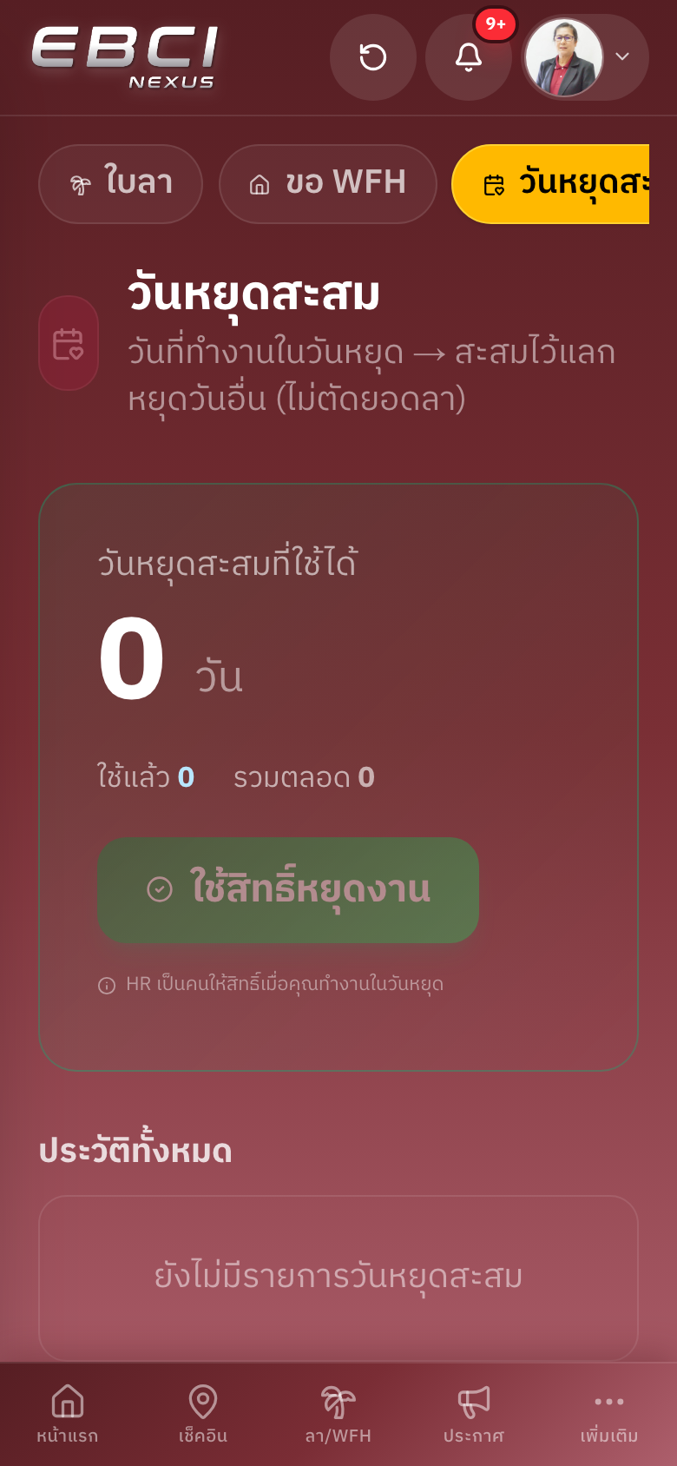
EBCI NEXUS • Employee Training
วันหยุดสะสม
ใช้ดูวันหยุดชดเชยที่ได้จากการมาทำงานในวันหยุด
วันหยุดสะสมไม่ใช่การลา
ระบบแสดงจำนวนวันที่ได้รับ ใช้แล้ว และคงเหลือ
หากต้องใช้วันหยุดสะสม ให้ทำตามขั้นตอนที่ HR กำหนด
หากจำนวนไม่ตรง ให้แจ้ง HR พร้อมรายละเอียด
EBCI Nexus training • 4 July 2026 • 17
วันหยุดสะสม

Slide 18
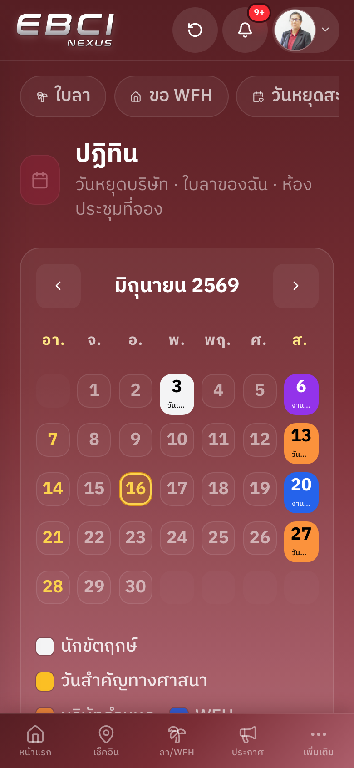
EBCI NEXUS • Employee Training
ปฏิทินบริษัทและนโยบายลา
ใช้เช็ควันหยุด ประกาศ WFH และกติกาก่อนยื่นคำขอ
ปฏิทิน: ดูวันหยุดบริษัทและกิจกรรมสำคัญ
นโยบายลา: อ่านสิทธิและเงื่อนไขของแต่ละประเภทลา
ถ้าไม่แน่ใจว่าควรเลือกประเภทใด ให้ถาม HR ก่อนยื่น
ปฏิทินบริษัท
นโยบายลา
EBCI Nexus training • 4 July 2026 • 18

Slide 19
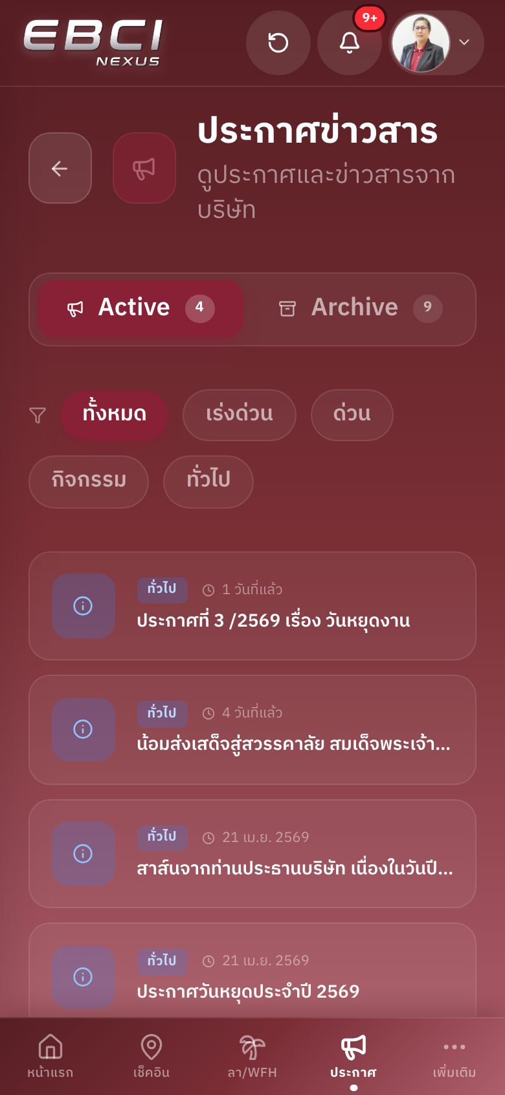
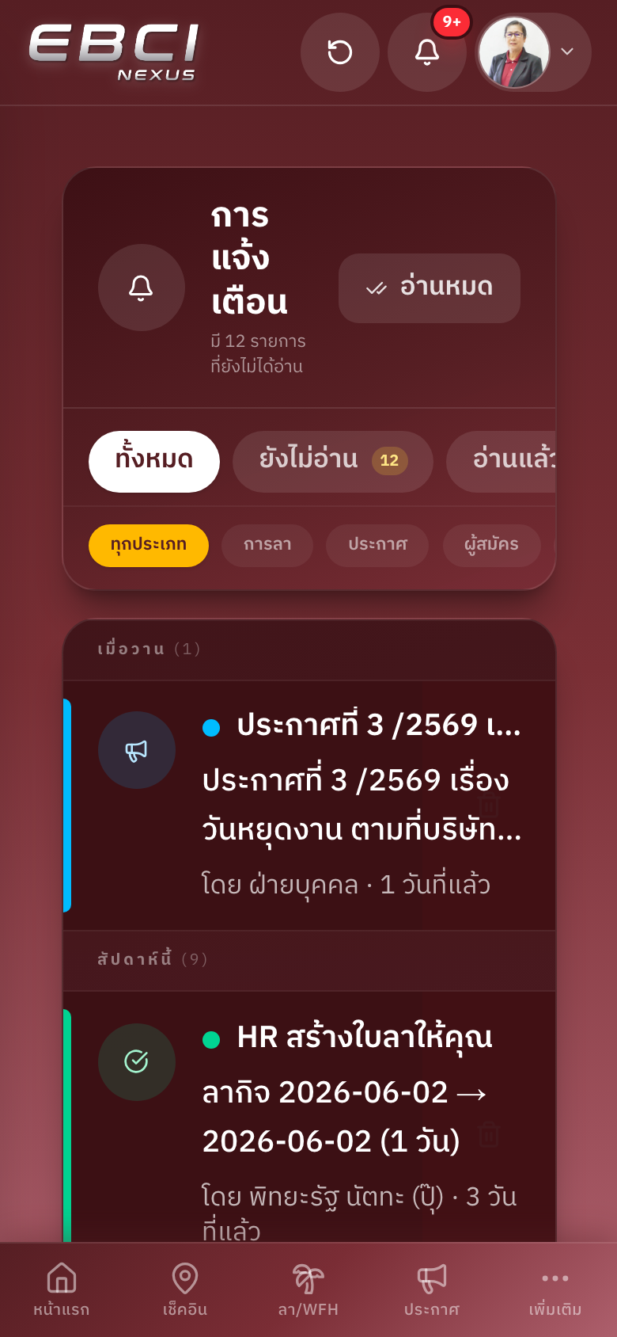
EBCI NEXUS • Employee Training
ประกาศและการแจ้งเตือน
อ่านให้ครบเพื่อไม่พลาดเรื่องสำคัญของบริษัท
ประกาศ: ข่าวสาร วันหยุด WFH กิจกรรม และเรื่องเร่งด่วน
กระดิ่ง: แจ้งเตือนใบลา WFH และรายการที่ต้องพิจารณา
ถ้ามีตัวเลขสีแดง ให้กดเข้าไปดู
กดอ่านรายละเอียดเพื่อไม่พลาดข้อมูลสำคัญ
ประกาศ
แจ้งเตือน
EBCI Nexus training • 4 July 2026 • 19

Slide 20
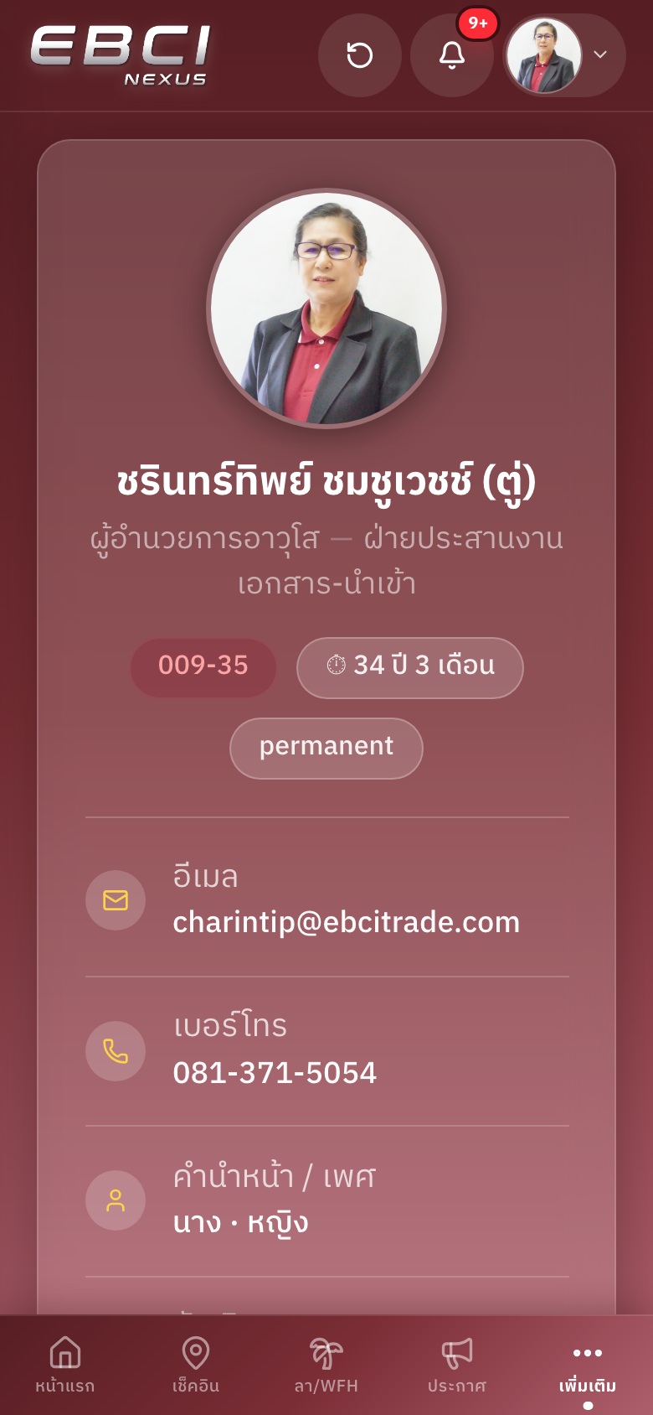
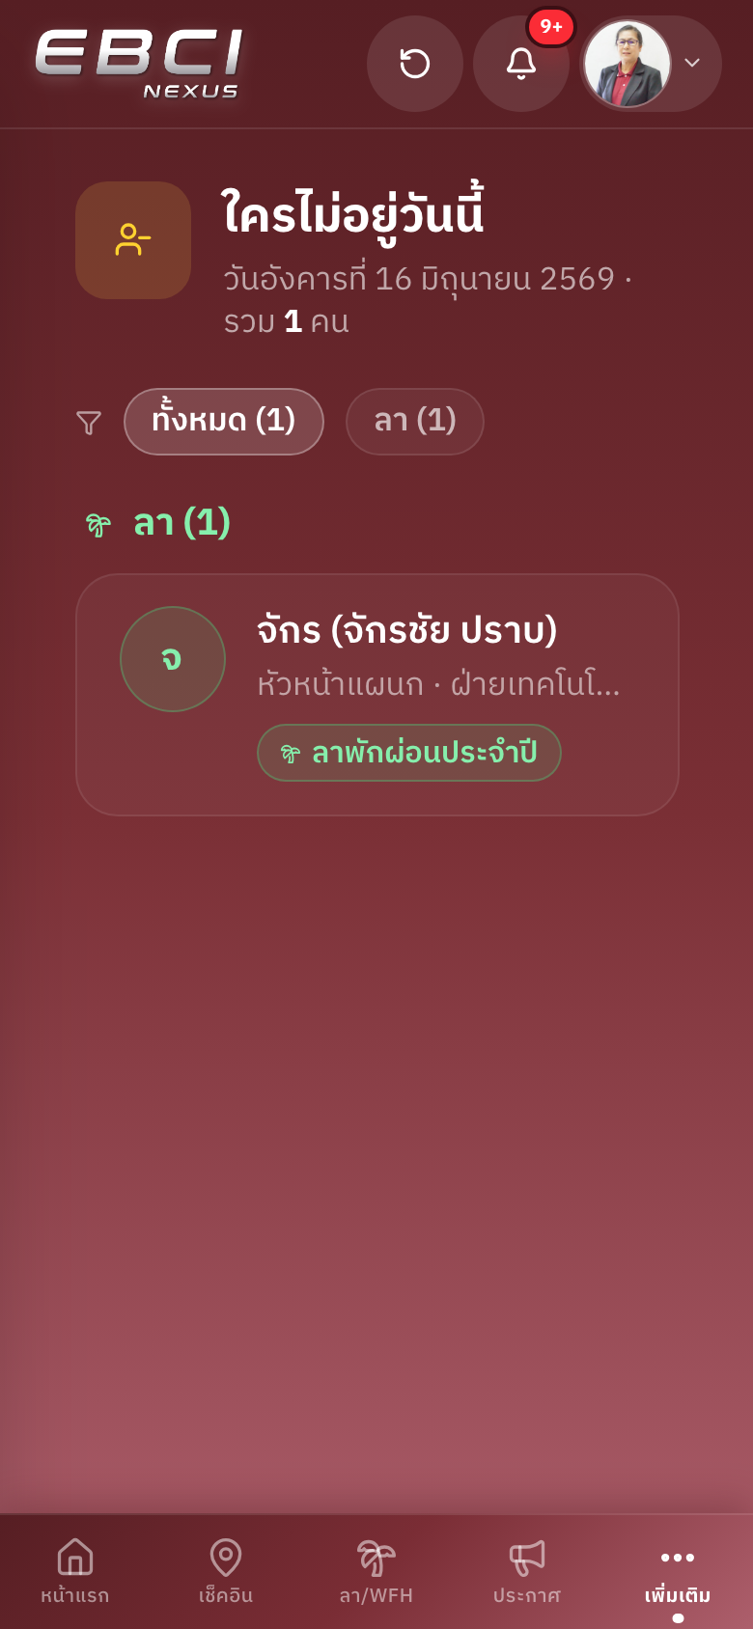
EBCI NEXUS • Employee Training
โปรไฟล์และใครไม่อยู่วันนี้
ตรวจข้อมูลตัวเองและวางแผนการประสานงานในทีม
โปรไฟล์: ตรวจชื่อ ตำแหน่ง ฝ่าย วันเริ่มงาน และสิทธิวันลา
ถ้าข้อมูลสำคัญผิด ให้แจ้ง HR
ใครไม่อยู่วันนี้: ดูคนที่ลา WFH หรือไม่อยู่ในออฟฟิศ
ใช้วางแผนก่อนติดต่อหรือประชุม
โปรไฟล์
ใครไม่อยู่วันนี้
EBCI Nexus training • 4 July 2026 • 20

Slide 21
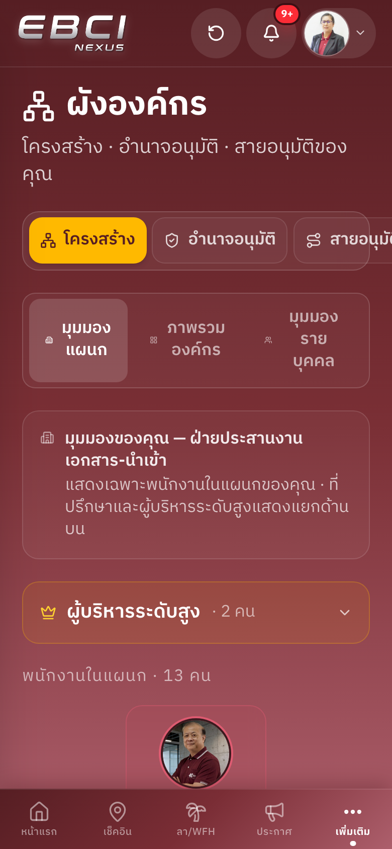
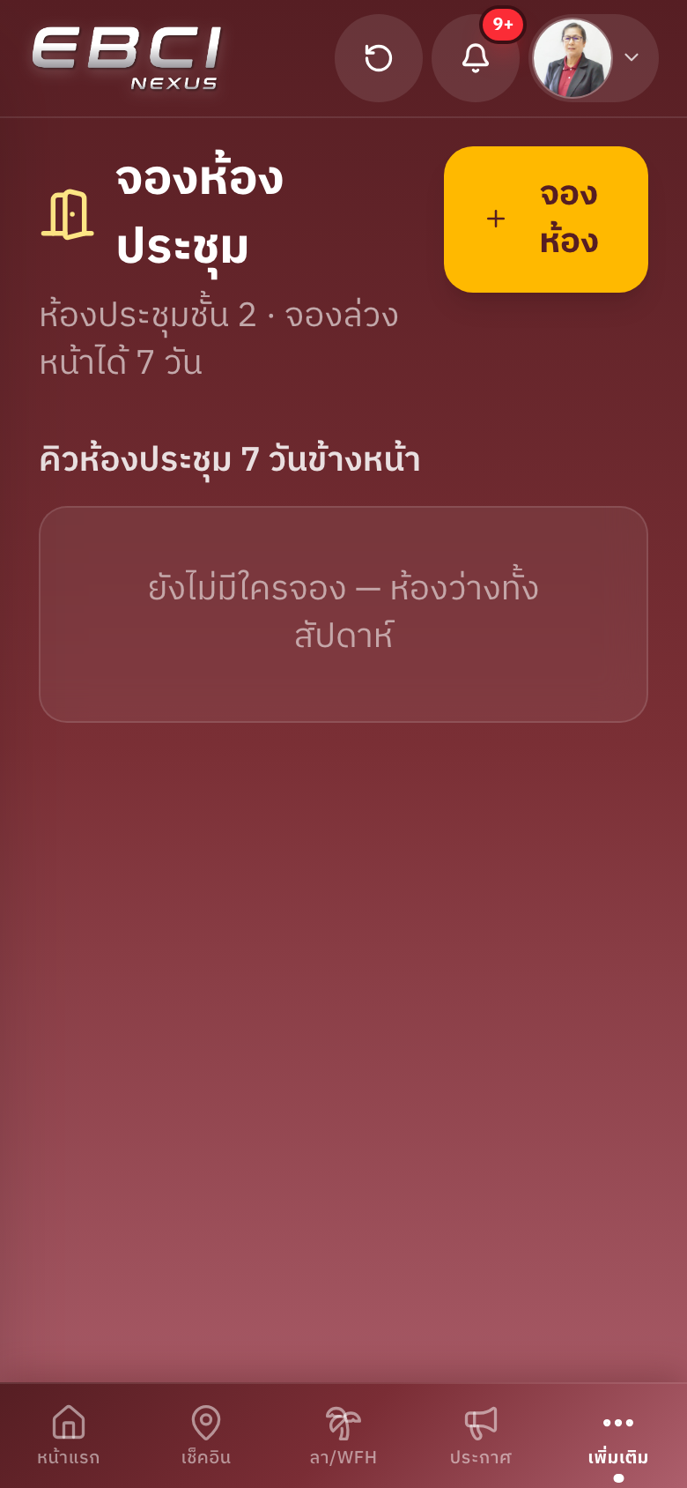
EBCI NEXUS • Employee Training
ผังองค์กรและจองห้องประชุม
ดูสายงานและจองพื้นที่ใช้งานร่วมกัน
ผังองค์กร: ดูฝ่าย ตำแหน่ง และสายอนุมัติ
ใช้ตรวจว่าคำขอจะส่งไปหาใคร
จองห้องประชุม: ดูห้องว่างและส่งคำขอจอง
ตรวจวัน เวลา และรายละเอียดก่อนยืนยัน
ผังองค์กร
จองห้องประชุม
EBCI Nexus training • 4 July 2026 • 21

Slide 22
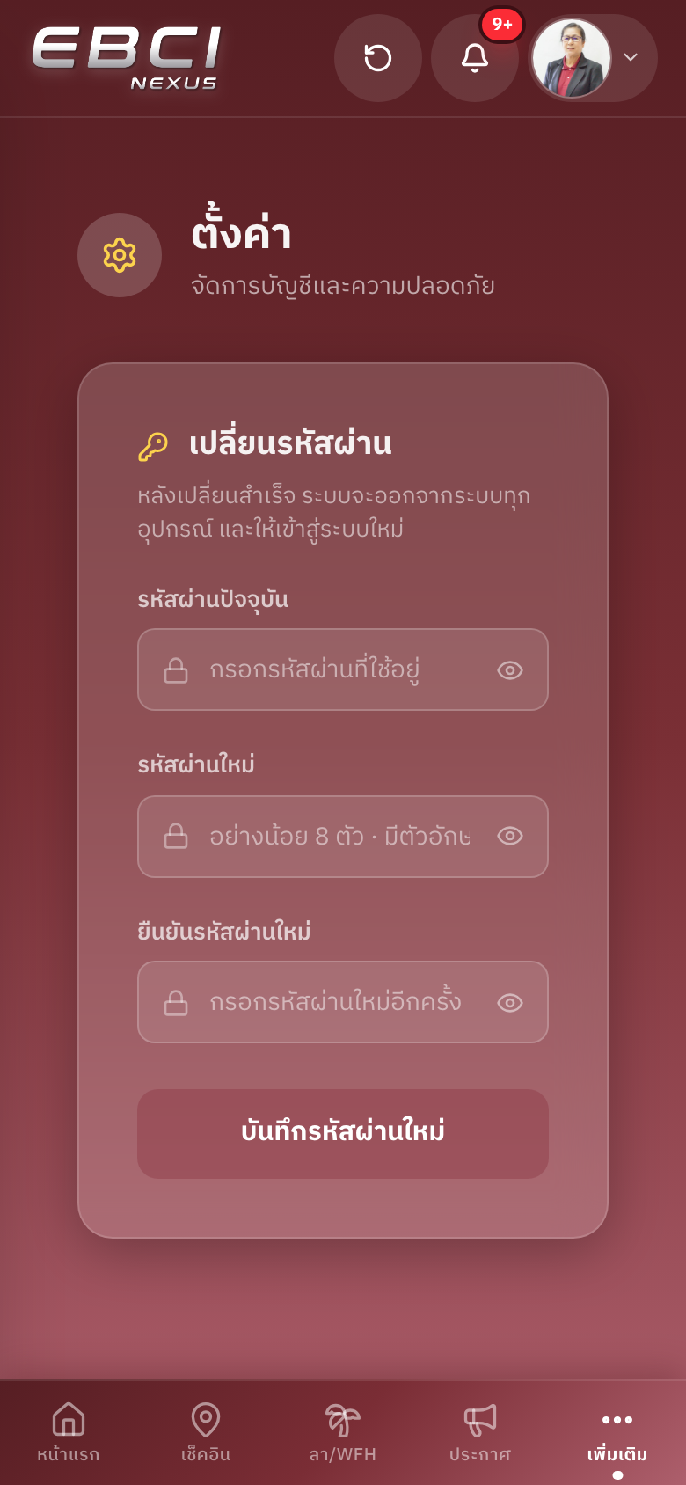
EBCI NEXUS • Employee Training
ตั้งค่าและเปลี่ยนรหัสผ่าน
ดูแลบัญชีของตัวเองให้ปลอดภัย
เปลี่ยนรหัสผ่านได้จากเมนู ตั้งค่า
หลังเปลี่ยนสำเร็จ ระบบอาจให้ออกจากระบบแล้วเข้าใหม่
ห้ามแชร์รหัสผ่านกับผู้อื่น
หากลืมรหัส ให้ใช้ “ลืมรหัสผ่าน?” หรือแจ้ง HR
EBCI Nexus training • 4 July 2026 • 22
ตั้งค่า

Slide 23
EBCI NEXUS • Employee Training
สำหรับหัวหน้างานหรือผู้มีสิทธิ์อนุมัติ
บางคนจะเห็นเมนูอนุมัติเพิ่มตามสิทธิ์
ตรวจรายการรออนุมัติจากเมนูของตนเอง
อ่านเหตุผลและวันที่ให้ครบก่อนตัดสินใจ
อนุมัติหรือปฏิเสธแล้วระบบจะแจ้งพนักงาน
คำขอยกเลิกใบลาที่อนุมัติแล้ว ต้องพิจารณาอีกครั้ง
EBCI Nexus training • 4 July 2026 • 23
เมนูตามสิทธิ์

Slide 24
EBCI NEXUS • Employee Training
คำถามที่พบบ่อย
ใช้ปิดท้ายและลดคำถามซ้ำหลังอบรม
ทาบบัตรแล้วต้องเช็คอินไหม?
ไม่ต้อง หากระบบพบ scan แล้ว
ทำไมกด WFH ไม่ได้?
ยังไม่มีประกาศหรือคำขออนุมัติ
ลาป่วยกี่วันต้องแนบเอกสาร?
ตั้งแต่ 3 วันทำงานติดต่อกัน
นอก Head Office ต่างจาก WFH?
เป็นกลุ่มงานประจำ ไม่ต้องขอ WFH
ใบลาอนุมัติแล้วไม่อยากลา?
ส่งคำขอยกเลิกให้พิจารณา
EBCI Nexus training • 4 July 2026 • 24

Slide 25
EBCI NEXUS • Employee Training
Checklist วันอบรม
ให้พนักงานลองทำตามจริงก่อนจบ session
Login ด้วยบัญชีของตัวเอง
เปิดหน้าแรกและดูประกาศ
เปิดหน้าเช็คอินและดูสถานะของตนเอง
เปิดหน้าใบลาและดูยอดวันลา
เปิดหน้า WFH และเข้าใจว่า WFH ต้องอนุมัติก่อน
เปิดตั้งค่าและเข้าใจวิธีเปลี่ยนรหัสผ่าน
EBCI Nexus training • 4 July 2026 • 25

Slide 26
EBCI NEXUS • Employee Training
สรุปสิ่งที่ต้องจำ
ใช้ระบบให้ถูกประเภท ข้อมูล HR จะเชื่อถือได้
เช็คอินให้ตรงกับสถานการณ์จริง: ออฟฟิศ, WFH, นอก Head Office, ภาคสนาม
มีใบลาเต็มวันที่อนุมัติแล้ว ไม่ต้องเช็คอิน
WFH ต้องได้รับอนุมัติก่อนจึงจะเช็คอิน WFH ได้
ใบลาอนุมัติแล้ว หากเปลี่ยนใจต้องส่งคำขอยกเลิก
ข้อมูลผิดหรือระบบไม่ขึ้น ให้แจ้ง HR พร้อมภาพหน้าจอ
EBCI Nexus training • 4 July 2026 • 26

Slide 27
พร้อมใช้งาน EBCI Nexus
ขอบคุณทุกคนที่ช่วยทำให้ข้อมูล HR เป็นระบบเดียวกัน
มีปัญหา แจ้ง HR พร้อมชื่อ รหัสพนักงาน และภาพหน้าจอ
EBCI Nexus
EBCI Nexus training • 4 July 2026 • 27

